Slide 1
Peace Building in Eurasia: Education, Identity and Politics
Звіт за результатами участі у літній школі в м. Бішкек
Валерія Лазаренко аспірантка ІV року навчання Інститут соціальної та політичної психології НАПН
Науковий керівник: Коробка Лариса Миколаївна

Slide 2
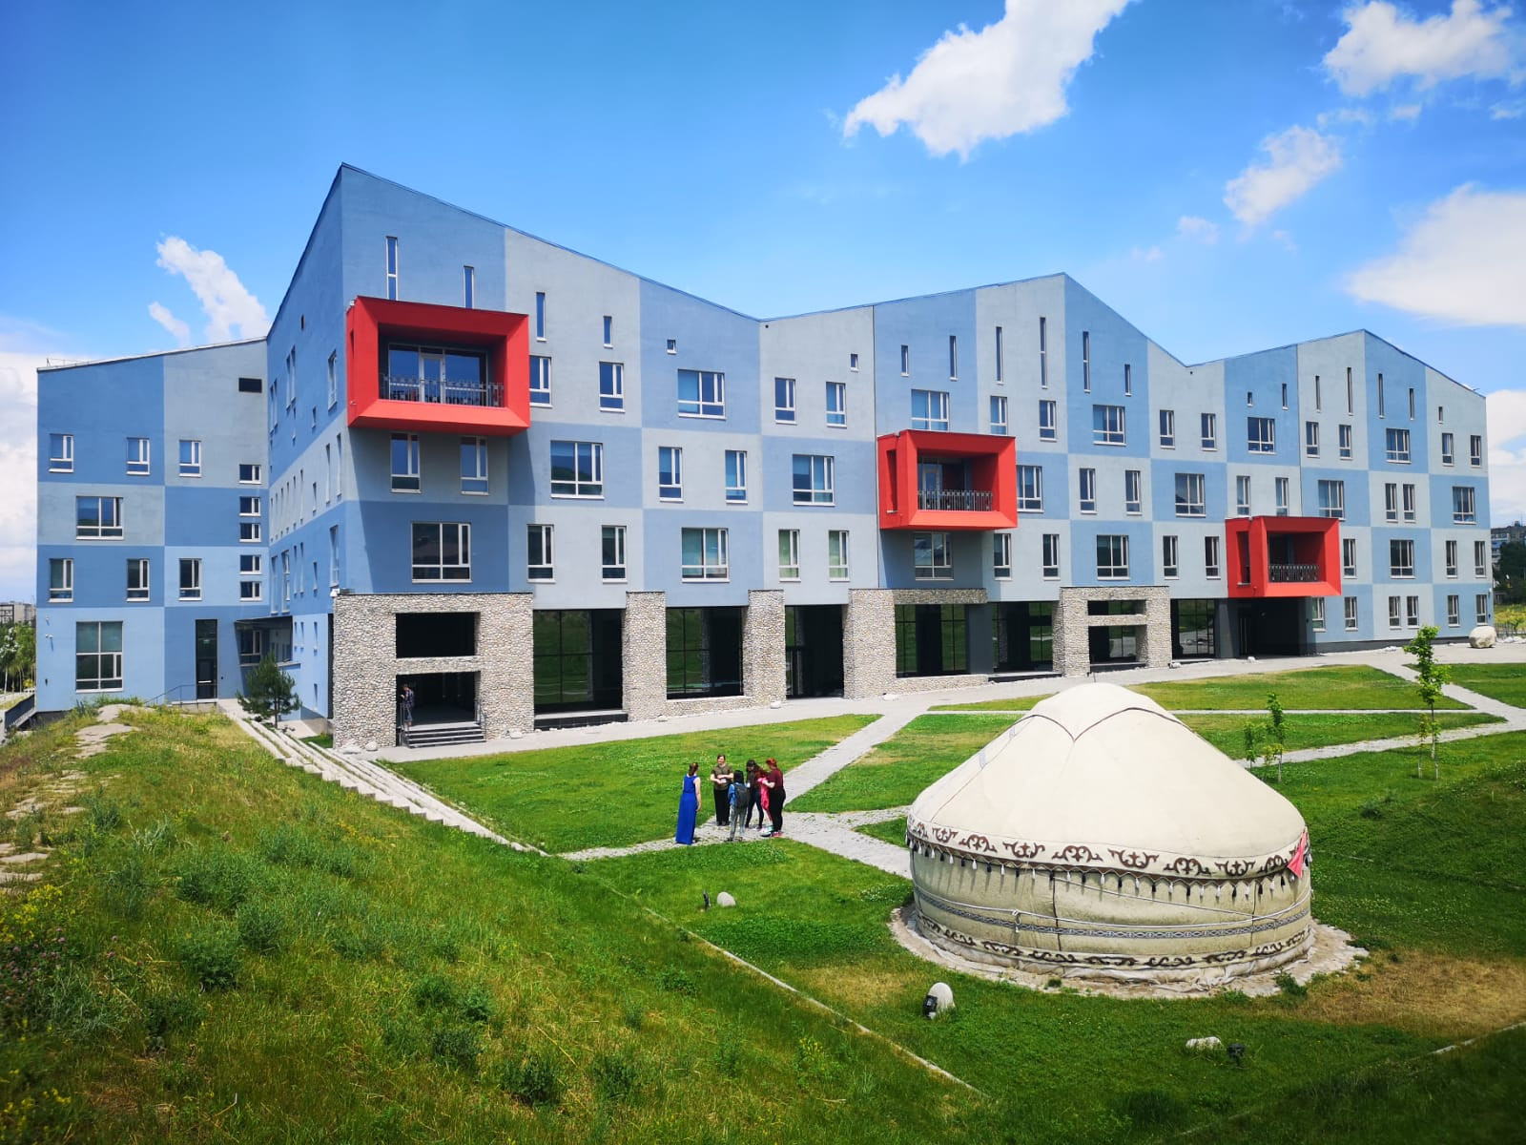
Місце проведення: Американський університет Центральної Азії (м. Бішкек, Киргизстан)
Термін проведення: 02.06.2019 – 10.06.2019
Літня школа була підсумковою подією трирічного проекту «Євразійський обмін з вивчення миру».

Slide 3
Лекції
14 лекцій і презентацій від науковців з Киргизстану, України, Норвегії, Грузії та Німеччини, зокрема:
“Limits and Possibilities of Peace Education in an Interconnected World”,
“Researching Ethnicity and Ethnic Politics Using a Single Case Study Method”,
“Collective Sense of Ownership and Inter-National Tensions”,
“Cost-benefit Analysis of Border Corruption in Conflict Regions in Georgia and Ukraine”,
“Inter-confessional Competition as a Part of Ethnic and Political Self-Determination in Modern Ukraine”,

Slide 4
Практичні заняття
5 практичних занять від науковців з України, Норвегії, та Німеччини, зокрема:
“Understanding the Structural, Personal and Transformational Dimensions of Trust”,
“Explaining Ethnic Conflict Prevention Mechanism in Rural Areas”,
“Transition from War to Peace: Optimizaton Strategy for Psychosocial Support”,
“Changing Perspectives on Peacebuilding: How Does Local Agency Contribute to Peace Formation in Central Eurasia?”,

Slide 5
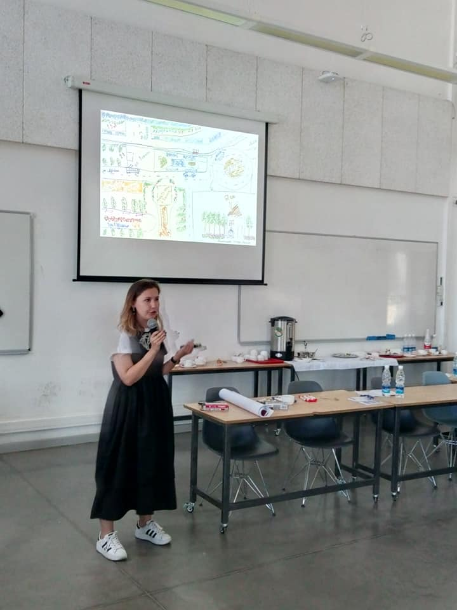
Воркшоп
Воркшоп “Mapping Identities” для всіх учасників літньої школи
Мета: презентація методу ментального картографування як соціально-психологічного засобу дослідження ідентичностей
Під час воркшопу учасники, об’єднані за своїми університетами, створювали ментальні карти міст, в яких вони працюють та навчаються. Опісля учасники обмінювались створеними картами та аналізували їх відповідно до запропонованої методики

Slide 6
